Slide 1





  Chào mừng các con
  đến với giờ học Tiếng Việt!

Slide 2



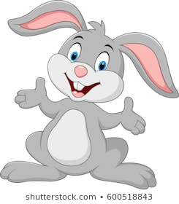
Tập viết
Chữ hoa U, Ư

Slide 3




01
- Viết đúng mẫu chữ hoa U, Ư cỡ vừa và cỡ nhỏ.
02
Viết đúng mẫu câu ứng dụng:
03
- Rèn tính kiên trì và cẩn thận khi viết.

Slide 4

KHỞI ĐỘNG

Slide 5

Khám phá

Slide 6
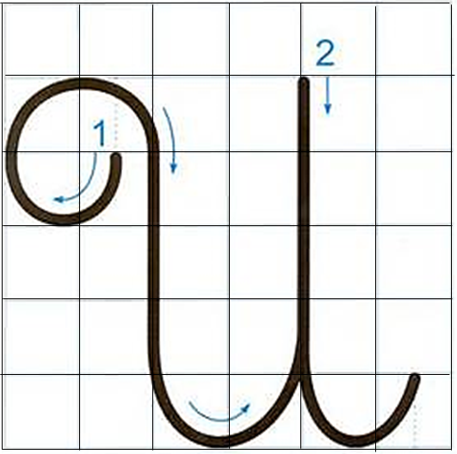
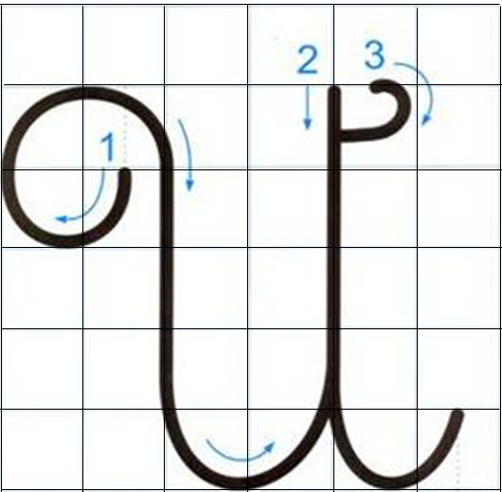
Chữ hoa U, Ư cỡ vừa cao mấy ô li, rộng mấy ô li?
Chữ hoa U cỡ vừa cao 5 ô li, rộng 5,5 ô li.

Slide 7
Chữ hoa U cỡ vừa gồm mấy nét?
Chữ hoa U cỡ vừa gồm 2 nét:
Nét 1: Nét móc hai đầu
Nét 2: Nét móc ngược phải

Slide 8
Chữ hoa Ư cỡ vừa gồm mấy nét?
Chữ hoa Ư cỡ vừa gồm 3 nét:
Nét 1 và nét 2: Giống chữ hoa U
Nét 3: Nét râu

Slide 9

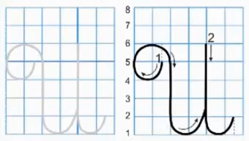
Em hãy quan sát và lắng nghe hướng dẫn viết chữ hoa U cỡ vừa.

Slide 10
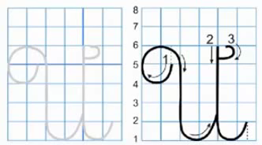
Em hãy quan sát và lắng nghe hướng dẫn viết chữ hoa Ư cỡ vừa.

Slide 11

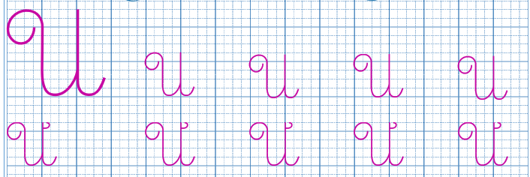
Em dừng màn hình, viết 2 dòng chữ hoa U, Ư cỡ vừa ( theo mẫu).
(Em lưu ý: Viết ra nháp thành thạo rồi viết vào vở tập viết nhé.)

Slide 12

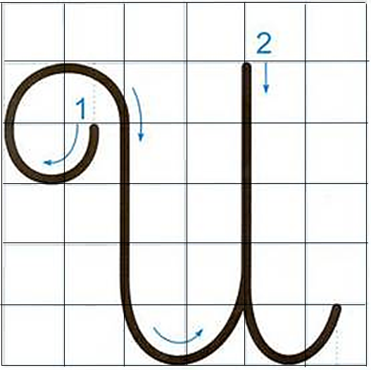
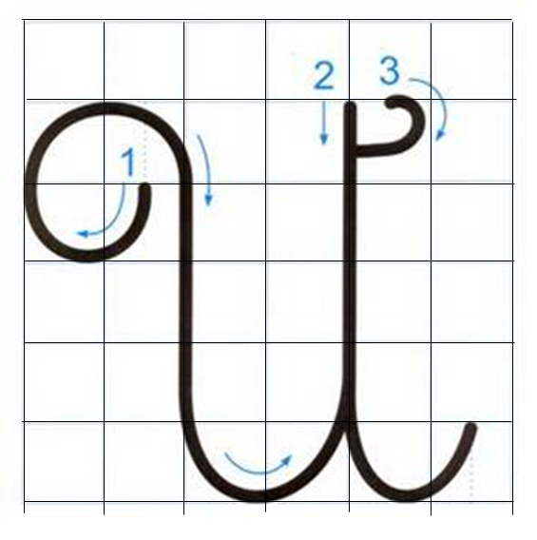
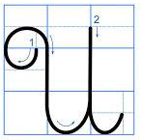
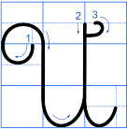
Chữ hoa U, Ư cỡ nhỏ cao mấy ô li? Rộng mấy ô li?
Chữ hoa U, Ư cỡ nhỏ cao 2,5 ô li, rộng gần 3 ô li.

Slide 13

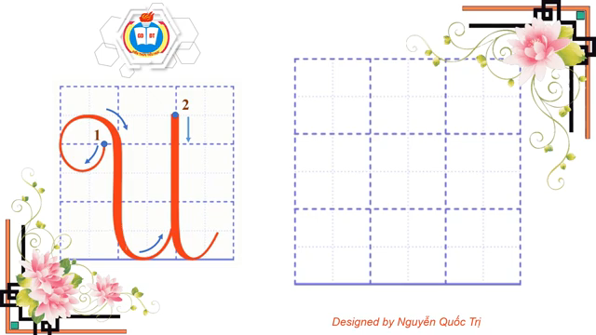
Em hãy quan sát video hướng dẫn viết chữ hoa U cỡ nhỏ.

Slide 14
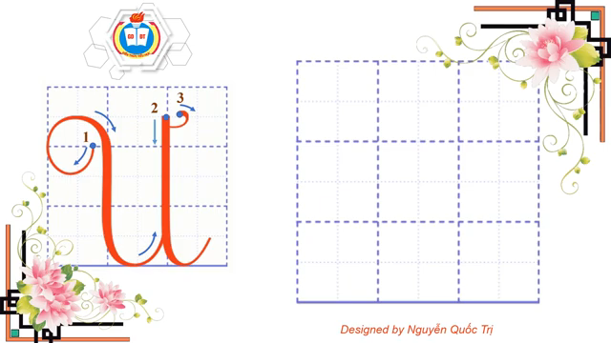
Em hãy quan sát video hướng dẫn viết chữ hoa Ư cỡ nhỏ.

Slide 15

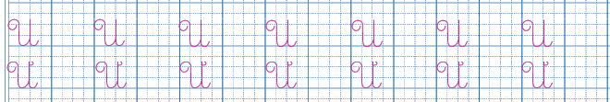
Em dừng màn hình, viết 2 dòng chữ hoa U, Ư cỡ nhỏ (theo mẫu).
(Em lưu ý: Viết ra nháp thành thạo rồi viết vào vở tập viết nhé.)

Slide 16

VIẾT CÂU ỨNG DỤNG
a. Chữ cái nào được viết hoa?
b. Những chữ nào cao 2,5 ô li?
c. Những chữ cái nào cao 1 ô li ?
→ Chữ R, U, M
→ Chữ R, U, M, g, h, l, y
→ Chữ ư, n, i, c, o, ê, u, a, m

Slide 17
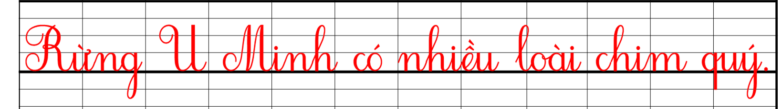
VIẾT CÂU ỨNG DỤNG
Các dấu thanh đặt ở những vị trí nào?
Các dấu thanh đặt ở trên/ dưới âm chính của tiếng.
Khoảng cách giữa các chữ là bao nhiêu?
Khoảng cách giữa các chữ ghi tiếng là một chữ o.

Slide 18
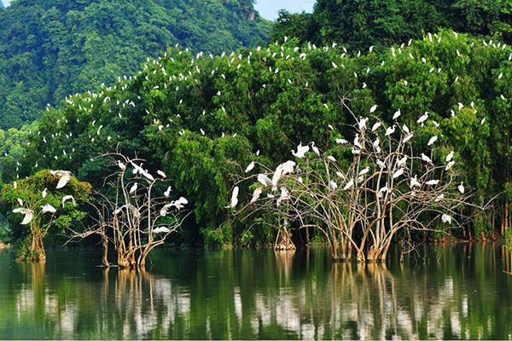
VIẾT CÂU ỨNG DỤNG
Rừng U Minh có diện tích khoảng 2.000 km², nằm sát Vịnh Thái Lan, thuộc hai tỉnh Kiên Giang và tỉnh Cà Mau. Rừng U Minh là kiểu rừng rất đặc thù, được xếp hạng độc đáo và quý hiếm trên thế giới, gồm phần trên là Vườn quốc gia U Minh Thượng, phần dưới là Vườn quốc gia U Minh Hạ.

Slide 19

Tư thế ngồi viết

Slide 20

THỰC HÀNH

Slide 21
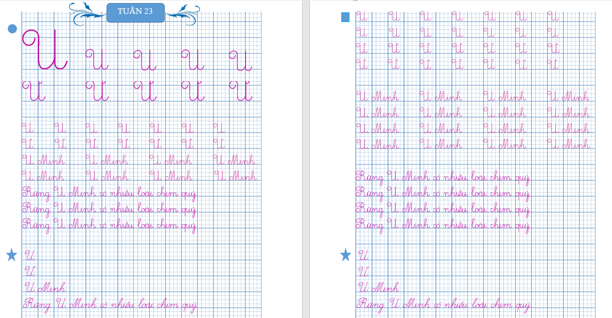
Em luyện viết câu ứng dụng vào vở tập viết ( tập 2) và hoàn thành trang 10, 11 (theo mẫu) nhé.

Slide 22
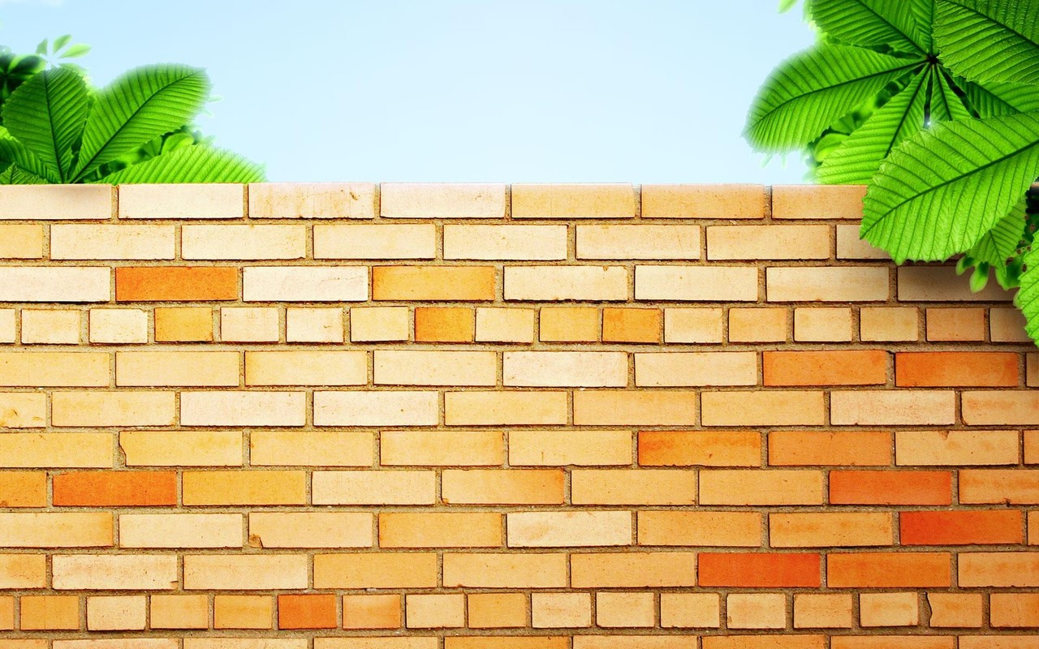
Vận dụng
Em hãy luyện viết chữ hoa U, Ư đẹp và đúng mẫu nhé.

Slide 23

CHÚC CÁC CON
CHĂM NGOAN HỌC GIỎI

